Slide 1

セミナー
基本編

Slide 2
GOAL!
今日のGOAL
① QlikViewとは？
② データを取り込む
③ 表示する
④ 絞り込む
⑤ 見せ方を変える
What’s?
Load Script
Table Box
List Box
Graph & Chart
分かる・作れる

Slide 3

BIツール
QlikView とは？
QlikView はセルフサービスの BI を組織のビジネス ユーザーに提供するビジネス ディスカバリ プラットフォームです。QlikView があれば、意思決定の補助として、データの分析や発見を独自に行うことができます。QlikView ではユーザーが自問自答しながら、洞察を深めることができます。また、QlikView なら、同僚と共同で意思決定を行うことも可能です。
QlikView の中核には、新たなデータ ビューをすばやく生成できる、当社独自の特許取得済みソフトウェア エンジンが搭載されています。QlikView はデータを圧縮してそれをメモリ内に保持し、複数のユーザーがすぐにデータを探索できます。メモリ内に収まらないような大規模データ セットの場合、QlikView はデータ ソースに直接接続します。QlikView はデータの保管場所に関係なく、分析用の全データで連想的エクスペリエンスを実現します。ユーザーはどこからでも始められ、どこにでも進むことができます。事前に定義されたドリル パスや事前に構成されたダッシュボードに限定されることはありません。
・連想技術 → 自由な分析
・圧縮技術 → リソースを最適化
・インメモリ → 高速な処理

Slide 4
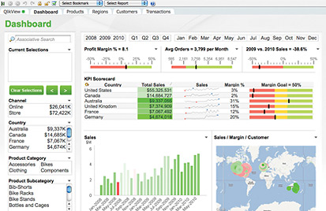
QlikView とは？
多様なデータ
専用サーバによる高速処理
分かる。使える。
DB
利
用
者
Excel
CSV
BIダッシュボードの自由な構築

Slide 5

QlikView とは？
あらゆるデータを取り込み
表示して
検索・絞り込み
見せ方を変えることで
自由に分析・発見を行うBIツール
多様なデータ
専用サーバによる高速処理
分かる。使える。
DB
利
用
者
Excel
CSV
BIダッシュボードの自由な構築

Slide 6
データを取り込む
データをロードする。
Excel
Data Load
CSV

Slide 7
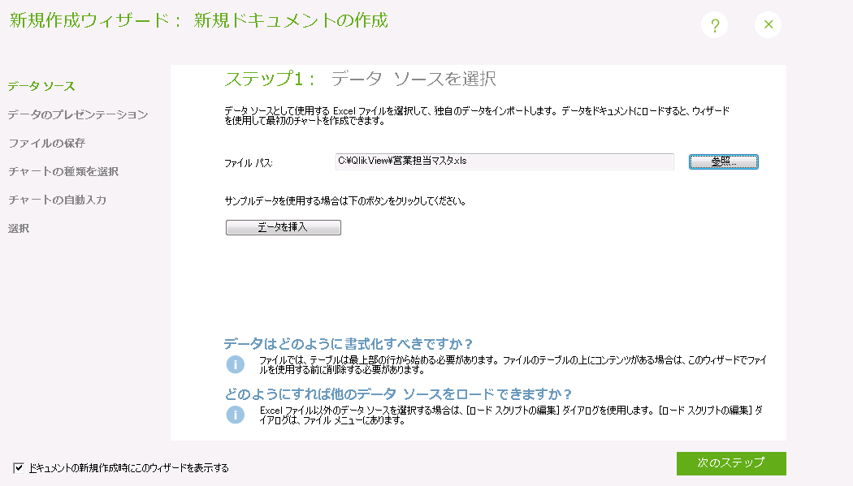
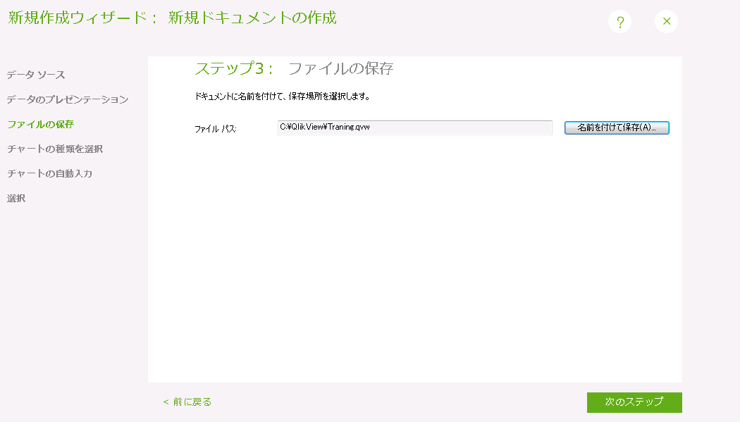
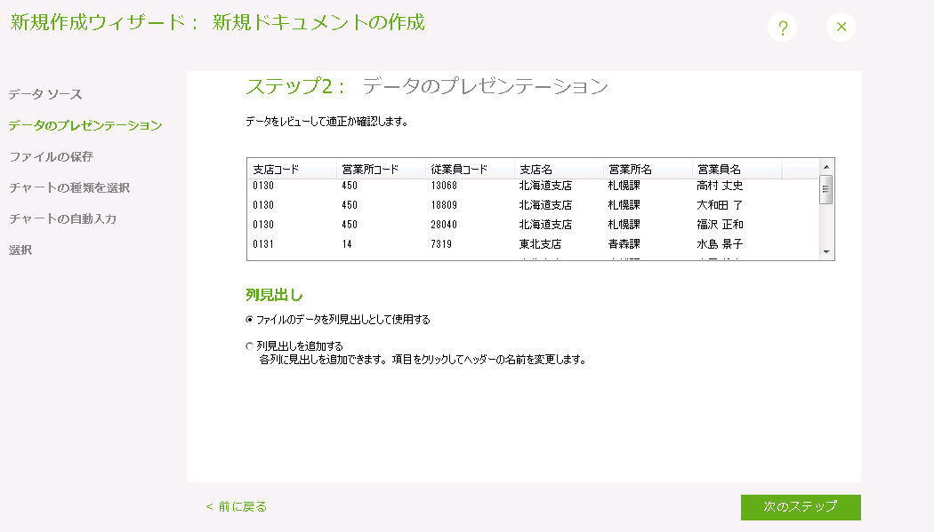
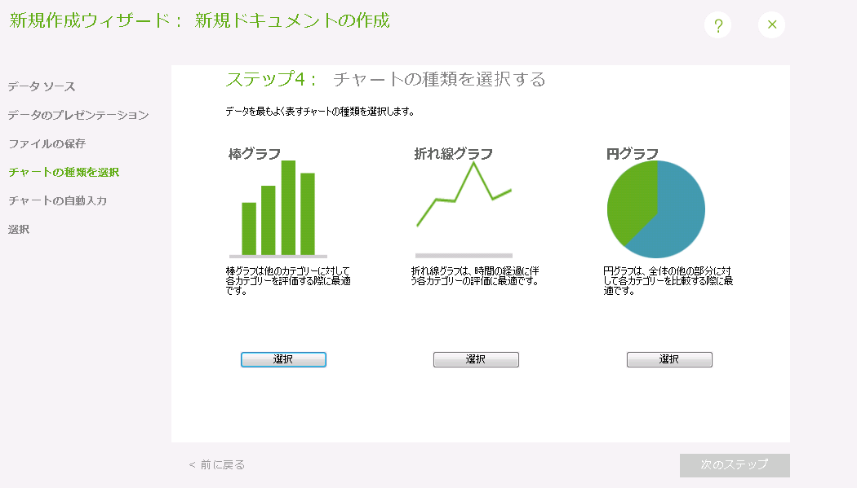
データを取り込む
新規作成ウィザードの利用

Slide 8
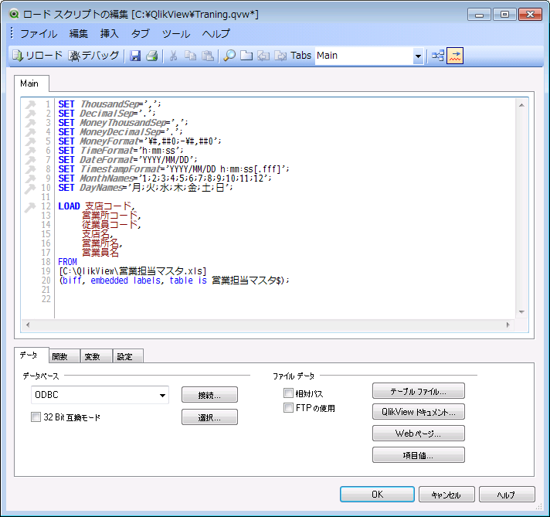
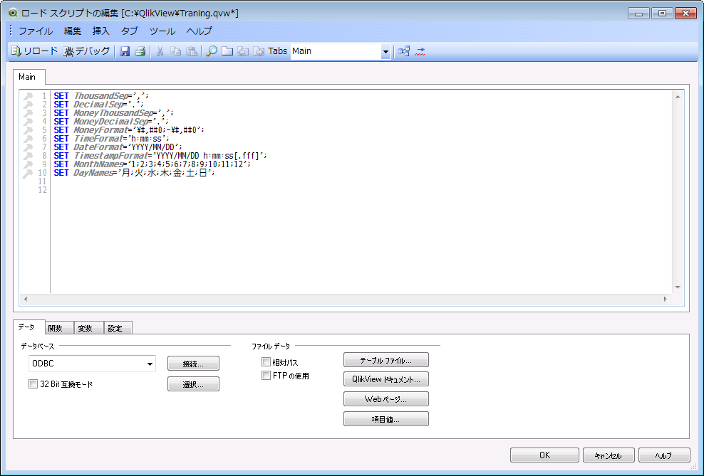
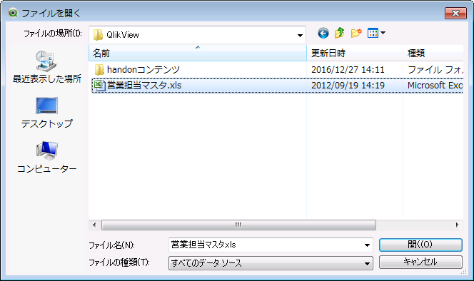
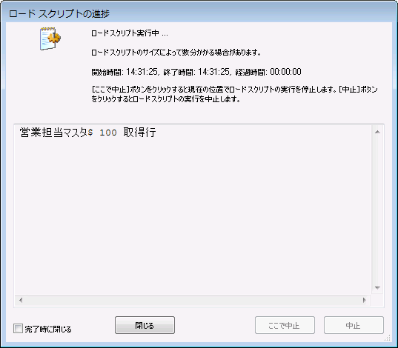
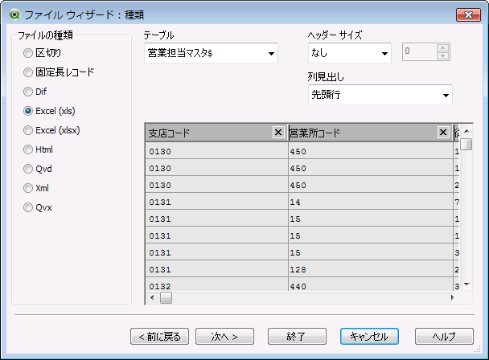
データを取り込む
ロードスクリプトの作成・利用
リロード を押して実行
ファイルを指定して開く
テーブルファイルを選択
データの取り込み完了！
取込内容を確認して終了

Slide 9
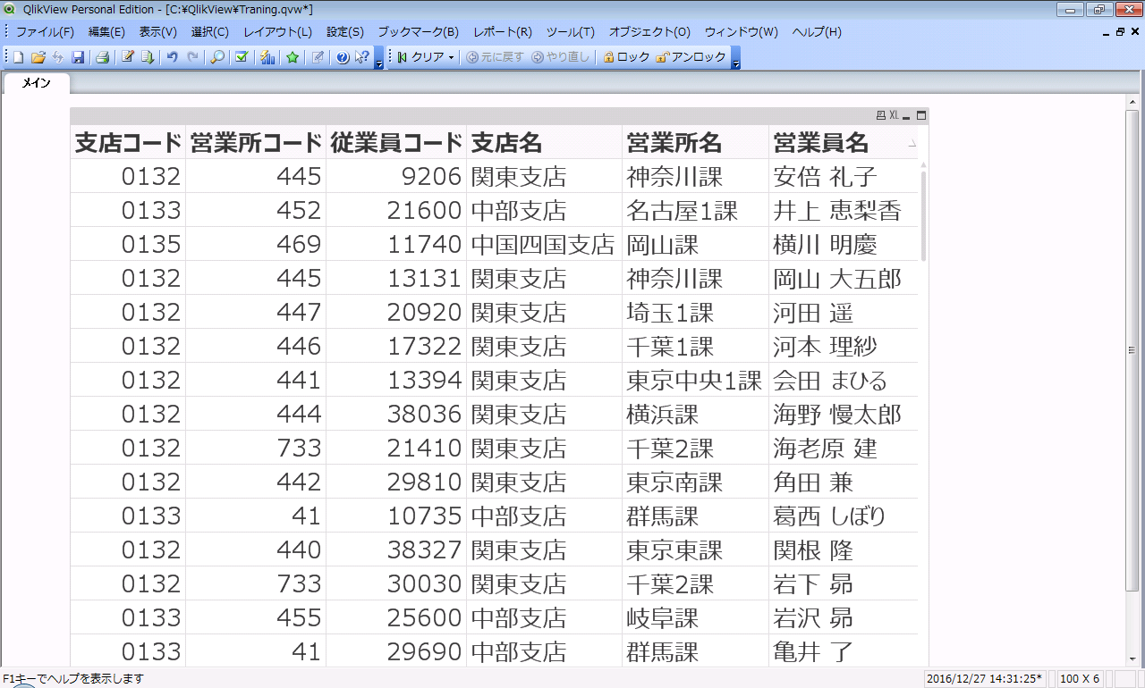
表示する
データを表示する
Data
Table Box

Slide 10
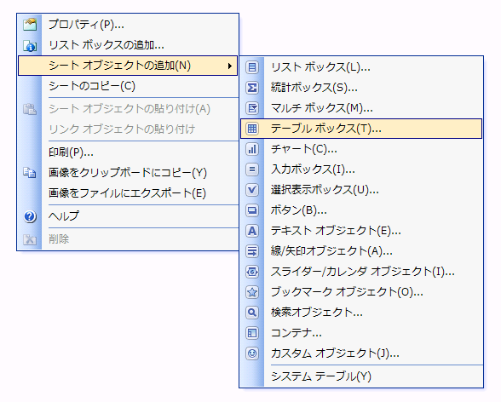
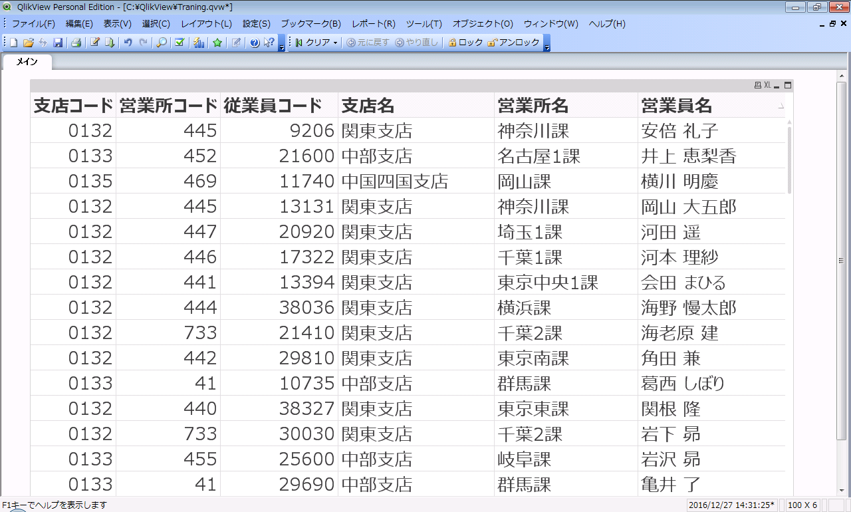
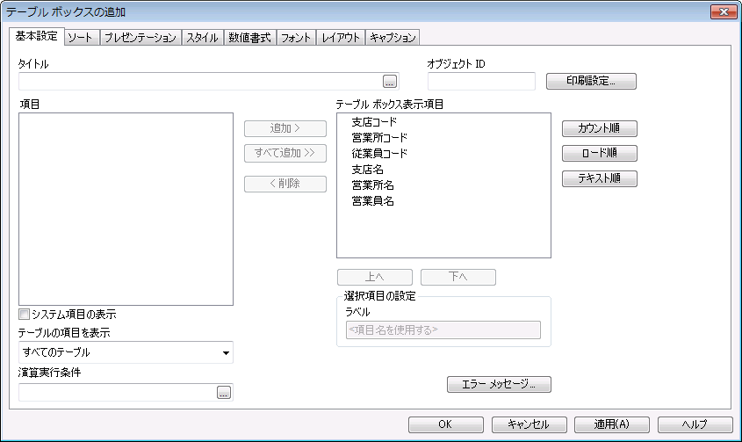
表示する
テーブルボックスの作成
右クリックメニューから
テーブルボックスを選択
表示する項目を追加し
並べ替えてOKを押す
ロードスクリプトで取り込んだ
データがテーブルに表示される

Slide 11
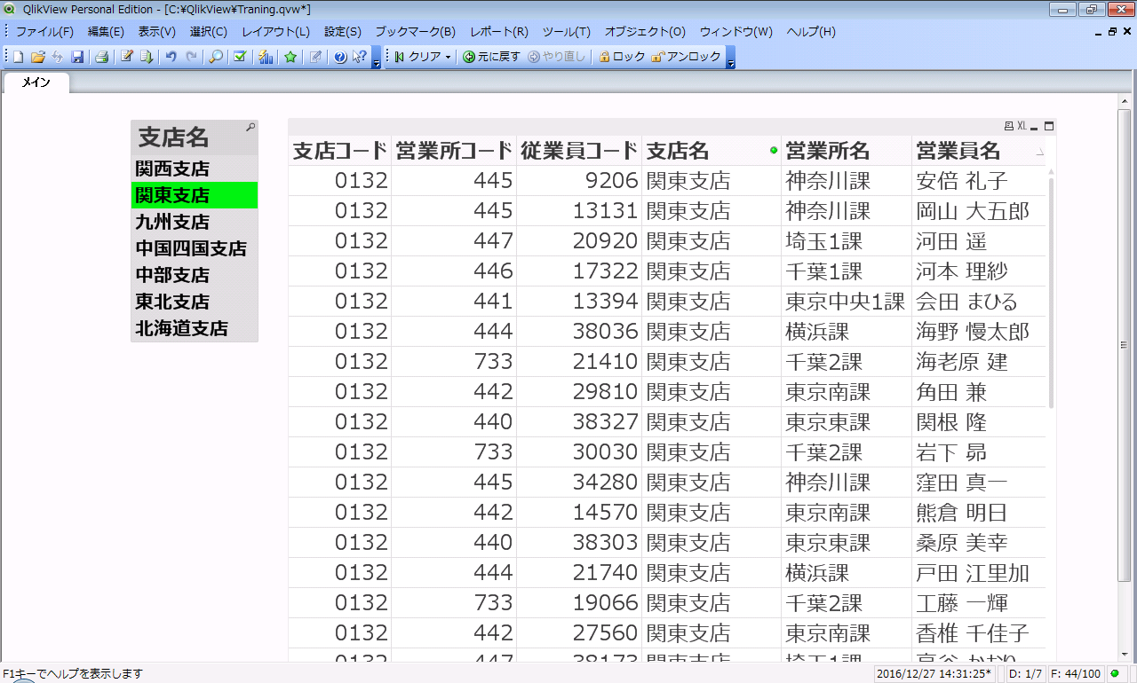
絞り込む
検索・抽出する
List Box

Slide 12
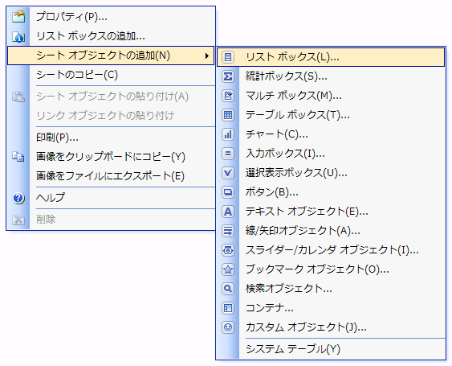

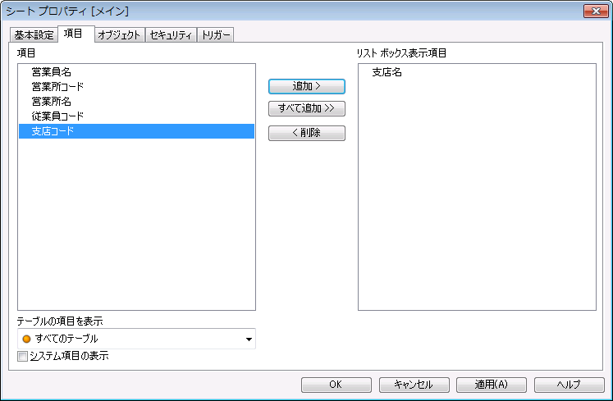
絞り込む
リストボックスの作成
右クリックメニューから
リストボックスを選択
リストボックスが表示され
選択した項目で絞り込まれる
表示項目を追加しOKを押す

Slide 13
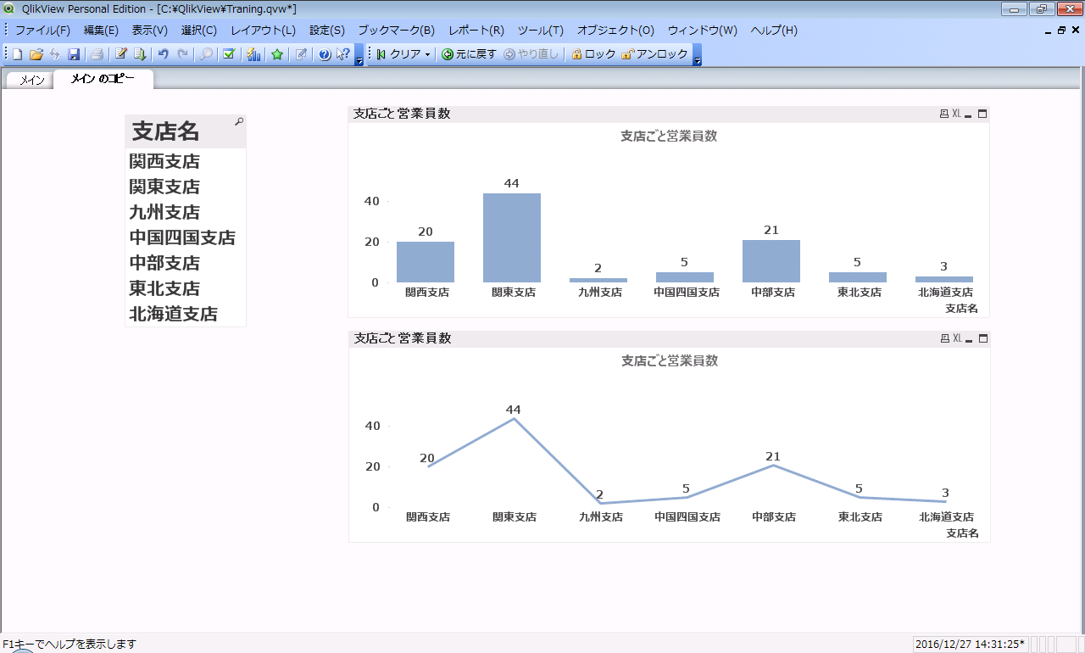
見方を変える
グラフ・チャート表示する
Graph & Chart

Slide 14
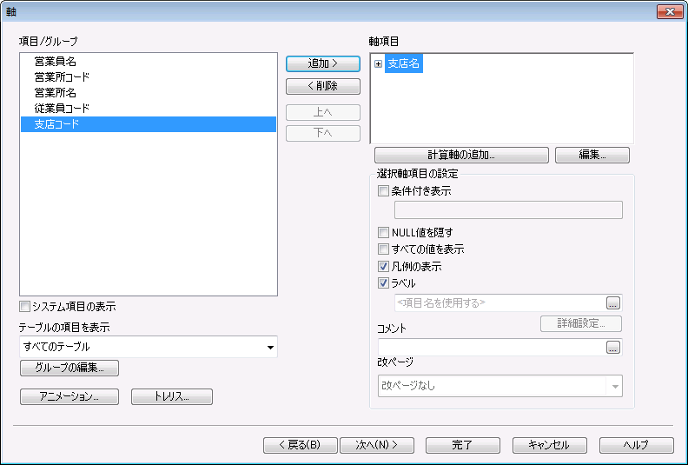
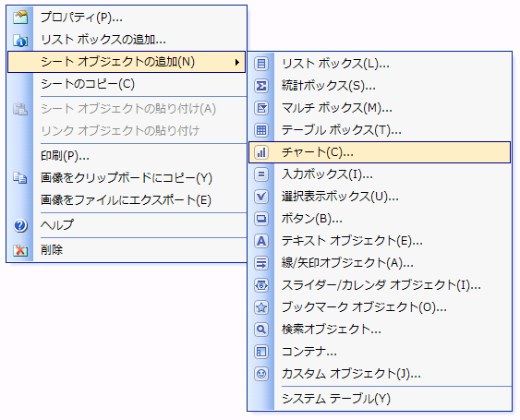
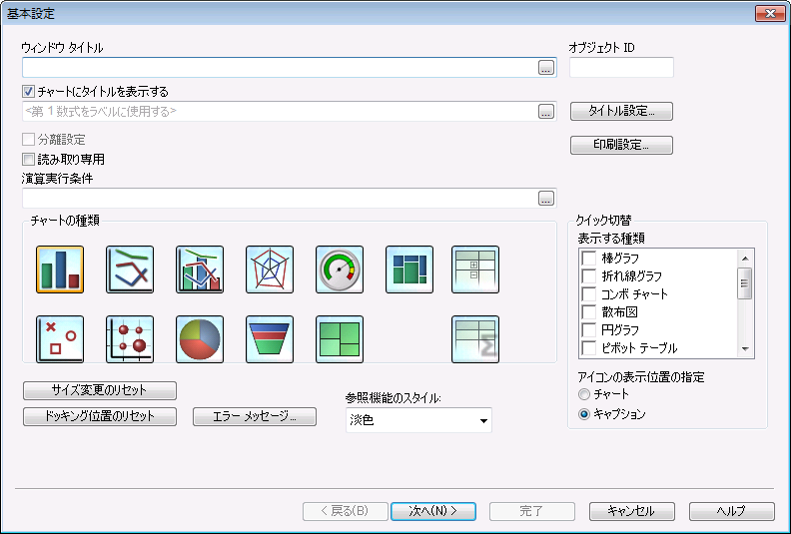
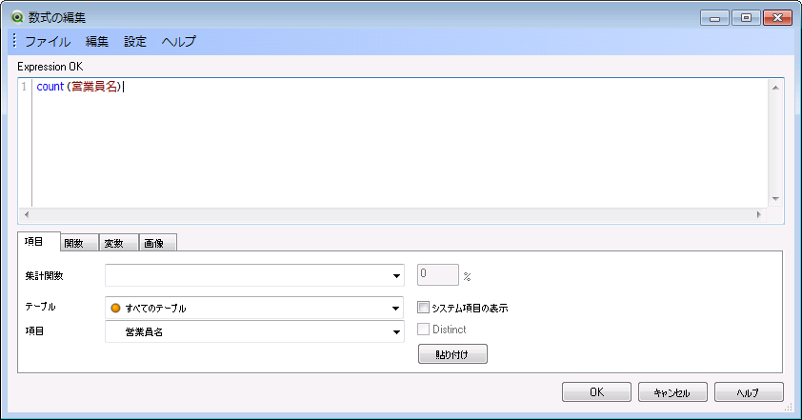
見方を変える
棒グラフの作成
右クリックメニューから
チャートを選択
棒グラフの横軸項目を選択して次へ
棒グラフを選択し次へ を押す
グラフの数式を入力してOKを押す

Slide 15
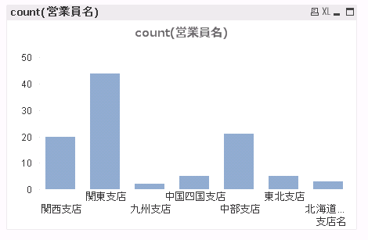
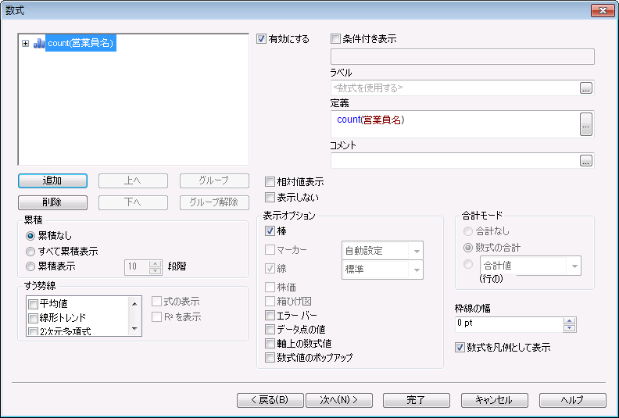
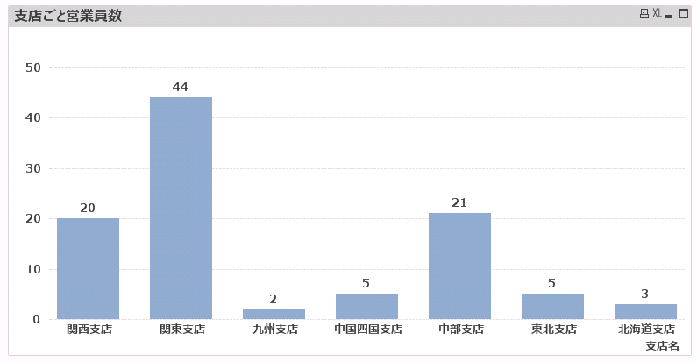
見方を変える
棒グラフの作成
棒グラフが表示される
完了を押す
目盛やフォントを調整して見栄えを良くする

Slide 16
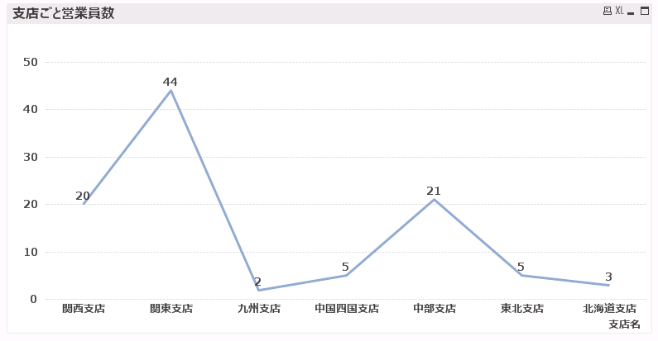
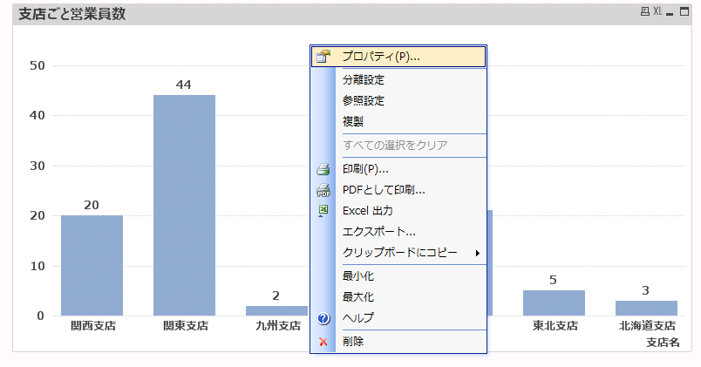
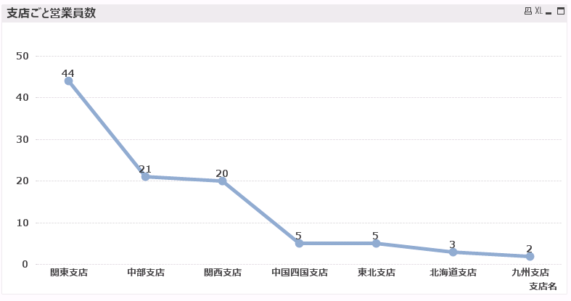
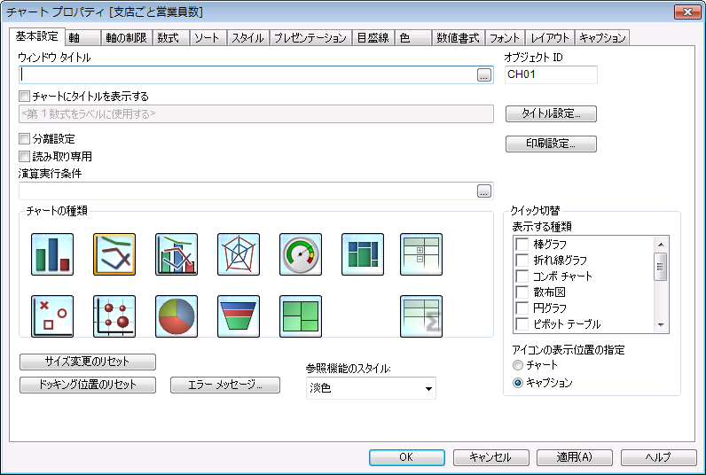
見方を変える
折れ線グラフへの切り替え
折れ線グラフに切り替わる
棒グラフを右クリックし
プロパティを選択
ソート順やマーカーを調整して
見栄えを良くする
折れ線グラフを選択しOKを押す

Slide 17
D.I.Y!
演習
やってみよう！
サンプルデータ ・・・ 営業担当マスタ.xls
① QlikViewを起動する
② ロードスクリプトでサンプルデータを取り込む
③ テーブルボックスを作成する
④ リストボックスを作成する
⑤ 棒グラフ、折れ線グラフを作成する

Slide 18
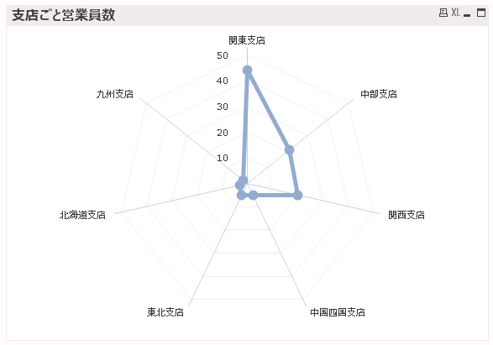
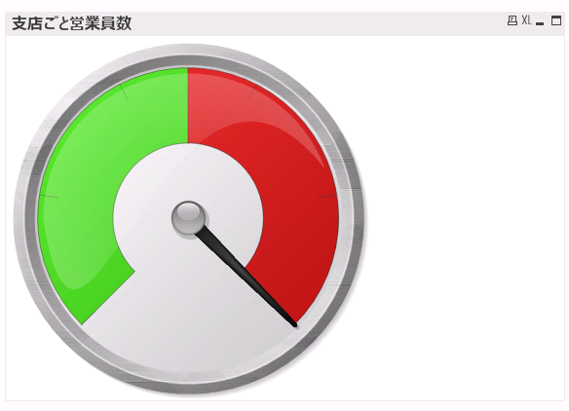
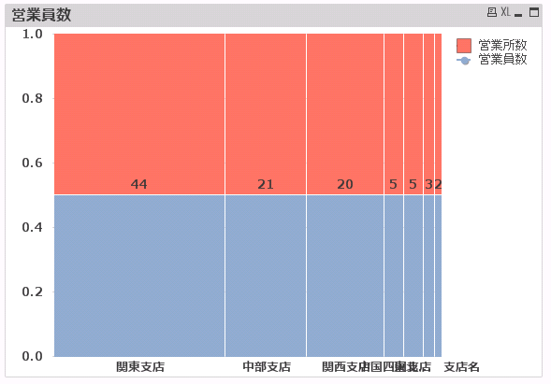
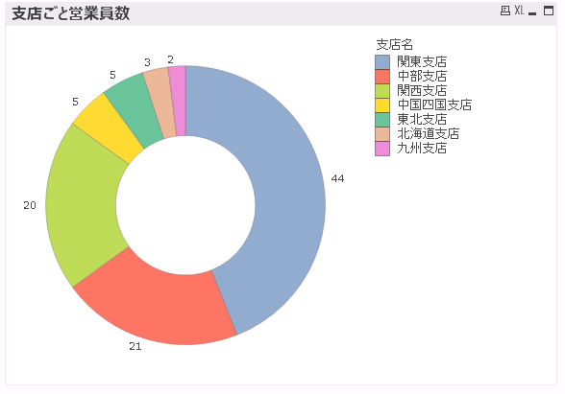
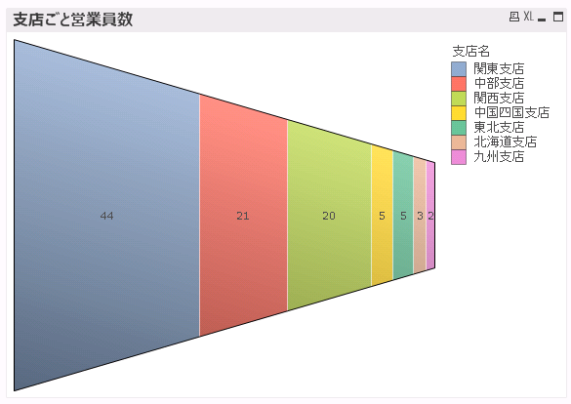
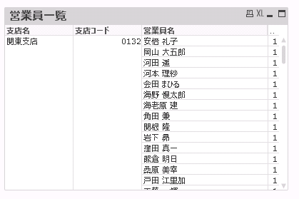
参考
色々なチャート

Slide 19
GOAL!
GOAL!
まとめ
・ QlikViewとは ・・・ 色々なデータを専用サーバで高速に扱うBIツール
・ データの取り込み ・・・ ロードスクリプトを使用する
・ データの表示 ・・・ テーブルボックスを使用する
・ データの絞り込み ・・・ リストボックスを使用する
・ データの見せ方 ・・・ 棒グラフ、折れ線グラフなどを使用する

Slide 20
セミナー
基本編 おわり

